Slide 1
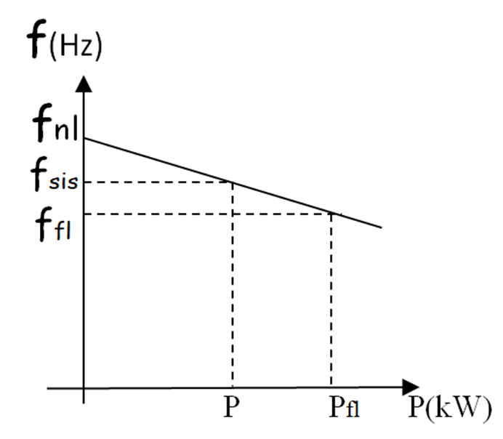
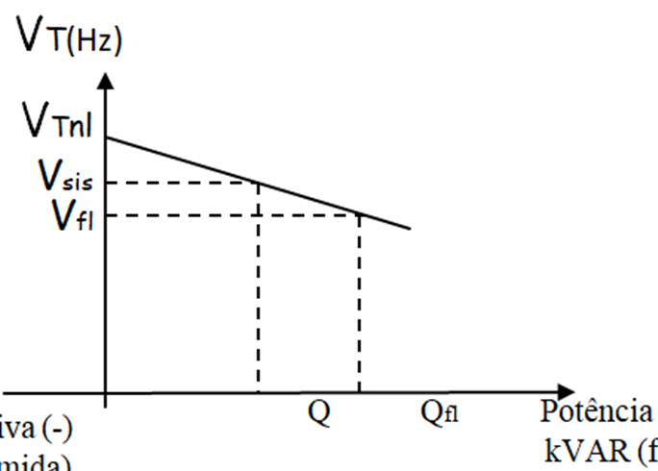
Universidade de São Paulo/EESC
Departamento de Engenharia Elétrica e de Computação
SEL 0422 – Máquinas Elétricas
Máquinas síncronas:
Características Potência ativa x Frequência e Potência reativa X Tensão de um gerador síncrono
Prof. Dr. Elmer Pablo Tito Cari email: elmerpab@sc.usp.br

Slide 2
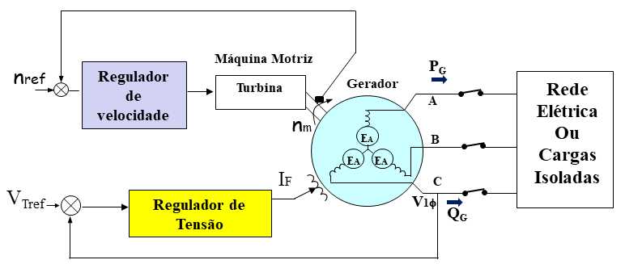
Principais controles na máquina síncrona
nm : Velocidade síncrono do máquina motriz
nref : Velocidade de referência do regulador de velocidade
VTref : Tensão Terminal de referência

Slide 3
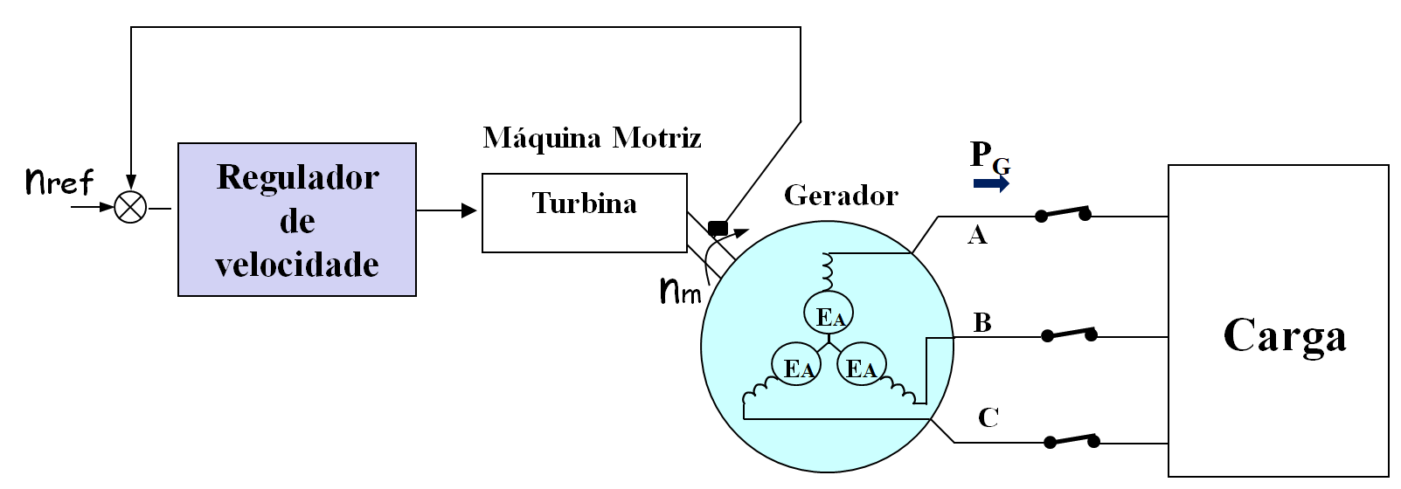
Controle P x f do Gerador Síncrono
Quanto mais potência ativa é solicitada do gerador, a velocidade tende a diminuir em forma não linear.
nm : Velocidade síncrona do máquina motriz
fe : frequência síncrona da tensões e correntes da rede

Slide 4
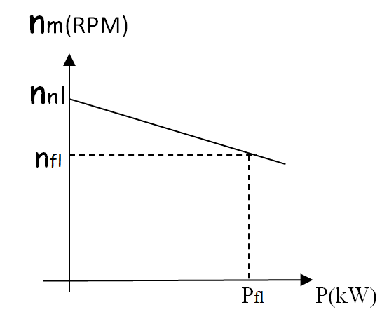
Desvio de Velocidade (SD) da máquina motriz
nnl - nfl
SD =
X 100
nfl
nnl
: Velocidade em vazio da máquina motriz
nfl
: Velocidade a plena carga da máquina motriz
SD : [2%-4%]

Slide 5
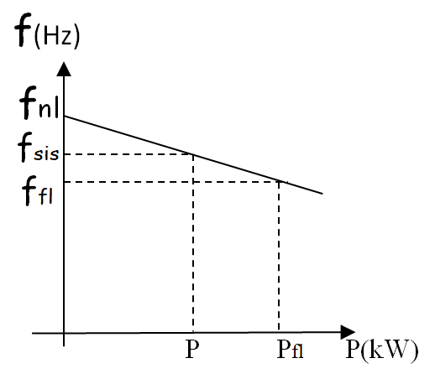
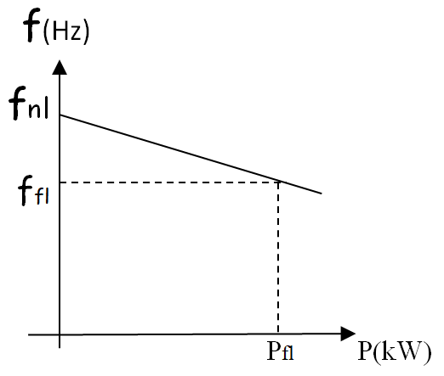
Desvio de Velocidade (SD) da máquina motriz
fnl
: frequencia em vazio
fsis
: frequencia de operação do sistema (na potência P)
ffl
: frequencia em plena carga
Pfl
: potência de saída do gerador a plena carga
P
: potência de saída do gerador

Slide 6
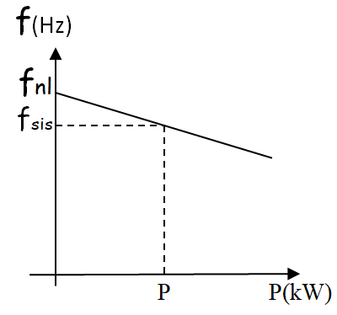
Desvio de Velocidade (SD) da máquina motriz

Slide 7
Desvio de Velocidade (SD) da máquina motriz
P
: potência de saída do gerador
fnl
: frequencia em vazio
fsis
: frequencia de operação do sistema
SP
: inverso da inclinação em kw/Hz ou MW/Hz

Slide 8
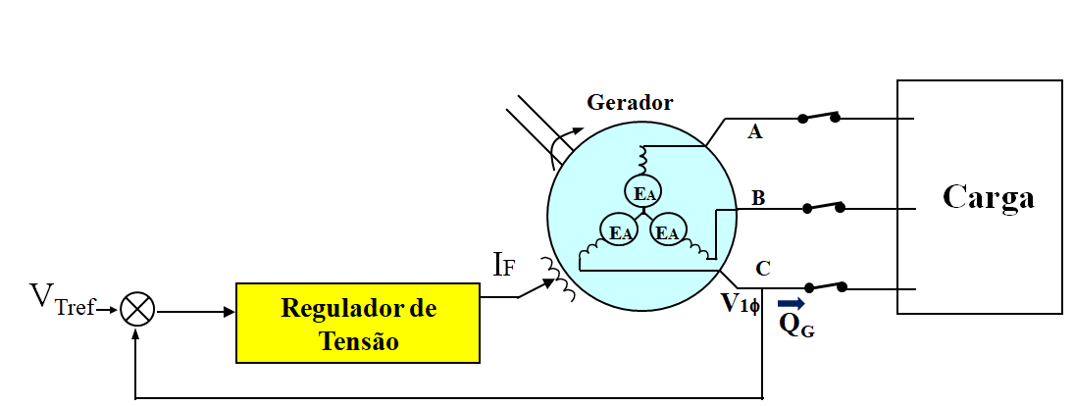
Controle Q x V do Gerador Síncrono

Slide 9
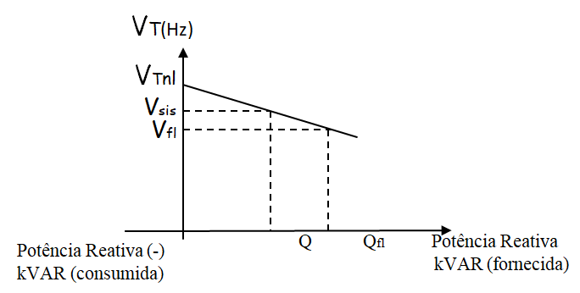
Controle Q x V do Gerador Síncrono

Slide 10
Caso 2
Caso 1
Barramento
Infinito
Carga
Gerador
Gerador
Carga
Caso 4
Caso 3
Barramento
Infinito
Gerador
1
Gerador
2
Gerador
1
Gerador
2
Carga
Carga

Slide 11
Caso 1: Gerador Ligado a cargas isolada
Gerador
Carga

Slide 12
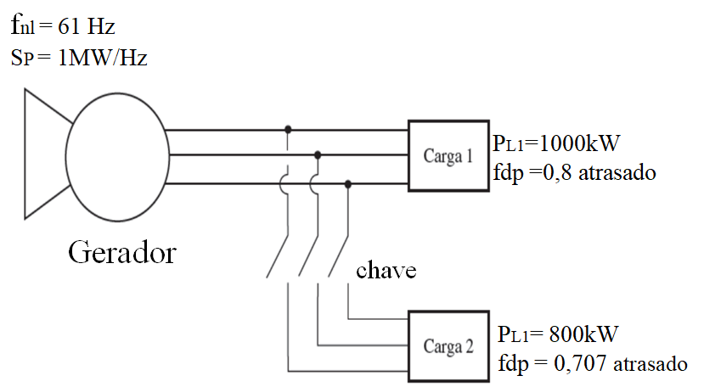
Caso1: Gerador ligado a cargas isoladas
a) Encontre a fsis antes de fechar a chave.
b) Encontre a fsis depois de fechar a chave.
c) Deseja-se que a fsis seja igual ao caso “a”. O que deve ser feito?

Slide 13
a) Encontre a “fsis” antes de fechar a chave.

Slide 14
b) Encontre a fsis depois de fechar a chave.

Slide 15
c) Deseja-se que a fsis seja igual ao caso “a”. O que deve ser feito?

Slide 16
c) Deseja-se que a fsis seja igual ao caso “a”. O que deve ser feito?

Slide 17
Caso 2: Gerador Ligado a Barramento Infinito e cargas
Caso 2
Barramento
Infinito
Gerador
Carga

Slide 18
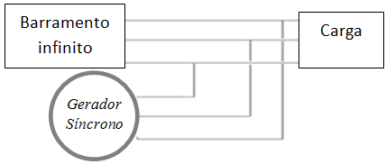
Caso2: Gerador Ligado a Barramento Infinito e cargas
Característica Pxf e QxV do Barramento Infinito

Slide 19
Caso2: Gerador Ligado a Barramento Infinito e cargas
Característica Pxf e QxV do Barramento Infinito

Slide 20
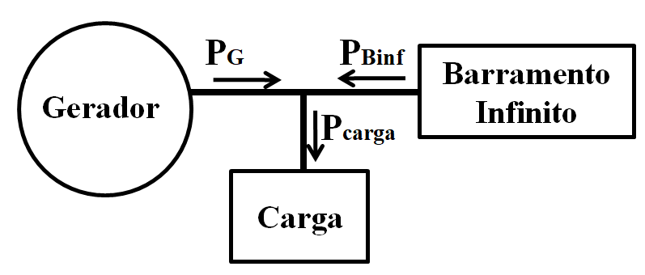
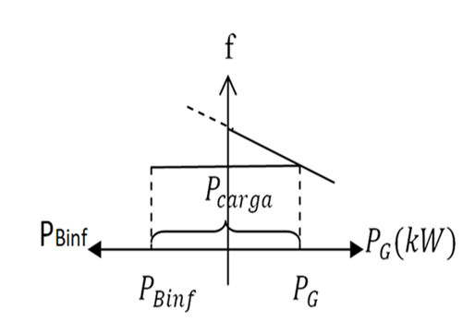
Caso2: Gerador Ligado a Barramento Infinito e cargas

Slide 21
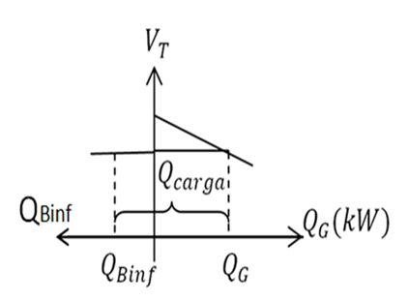
Caso2: Gerador Ligado a Barramento Infinito e cargas

Slide 22
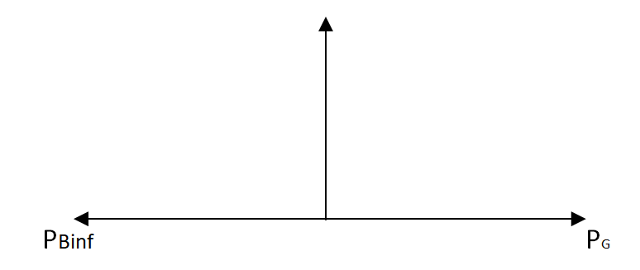
O que ocorre se a frequência em vazio (fnl) do gerador é inferior a fBinf?
f

Slide 23
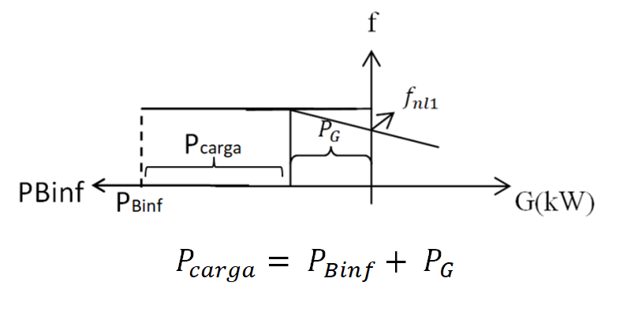
O que ocorre se a frequencia em vazio (fnl) do gerador é inferior a fBinf?
PG
PBinf
Barramento
Infinito
Gerador
Pcarga
Carga

Slide 24
i) O que acontece com a potência compartilhada quando aumento a freqüência em vazio do gerador via regulador de velocidade?

Slide 25
ii) O que acontece se continuar aumentando a freqüência em vazio, do gerador?

Slide 26
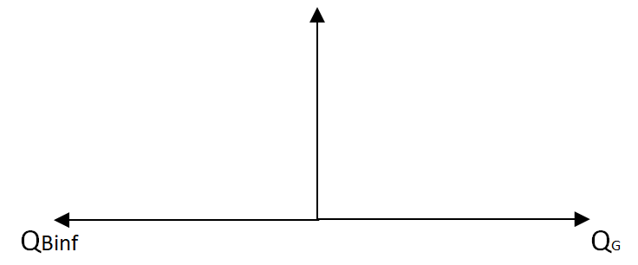
iii) O que posso fazer para que o gerador forneça potência reativa?
V
Vnl

Slide 27
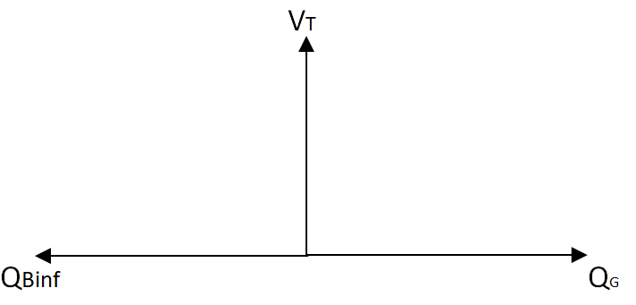
iv) Mostre uma situação em que o gerador trabalha sub-excitado.

Slide 28
Exemplo do Caso 2
Barramento
Infinito
Gerador
Carga

Slide 29
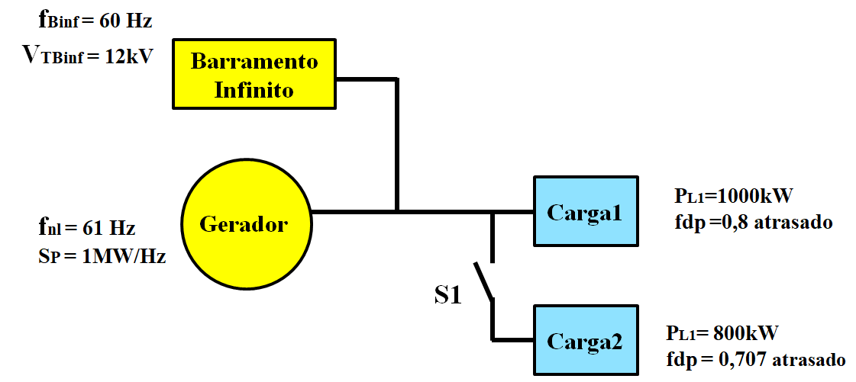
Exemplo (caso 2: Gerador ligado a Barr. Infinito e cargas isoladas)
a) Encontre a potência do Gerador e do Barramento infinito antes de fechar a chave.
b) Encontre a potência do Gerador e do Barramento infinito depois de fechar a chave.
c) Deseja-se dar manutenção ao Gerador para tanto deseja-se retirar sem causar impacto na rede (potência zero). O que deve ser feito?

Slide 30
a) Encontre a potência do Gerador e do Barramento infinito antes de fechar a chave.

Slide 31
b) Encontre a potência do Gerador e do Barramento infinito depois de fechar a chave.

Slide 32
c) Deseja-se dar manutenção ao Gerador para tanto deseja-se retirar sem causar impacto na rede (potência zero). O que deve ser feito?

